Slide 1




مقارنة الكسور العشرية و ترتيبها
أ/ فاطمة جبران

Slide 2

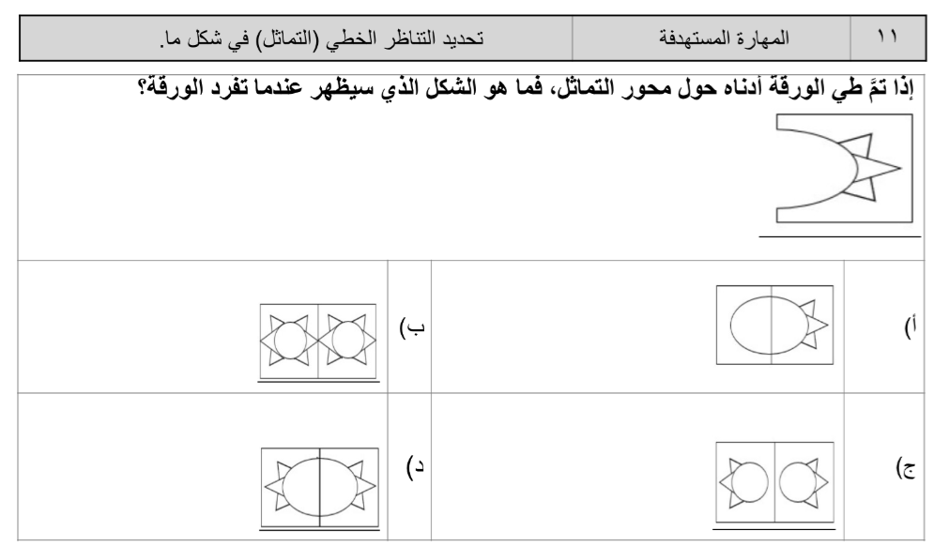

أ/ فاطمة جبران

Slide 3







أ/ فاطمة جبران

Slide 4

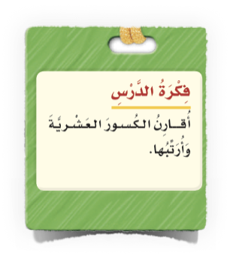

أ/ فاطمة جبران

Slide 5

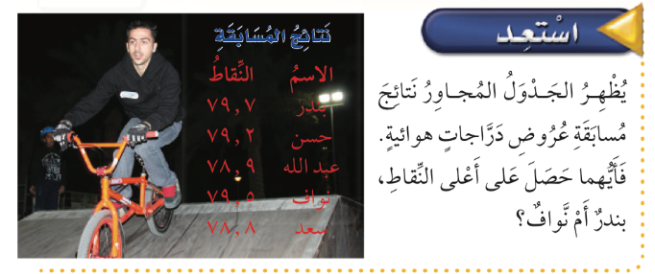

صفحة الكتاب ١١٧
أ/ فاطمة جبران

Slide 6
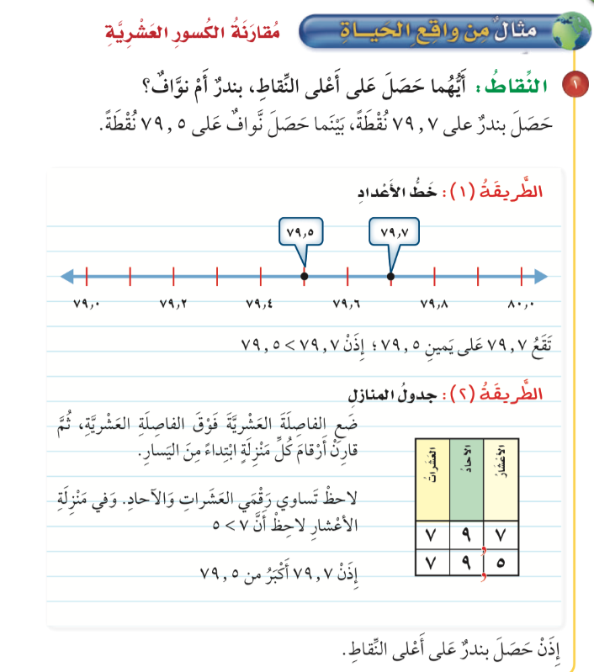
صفحة الكتاب ١١٧
أ/ فاطمة جبران

Slide 7
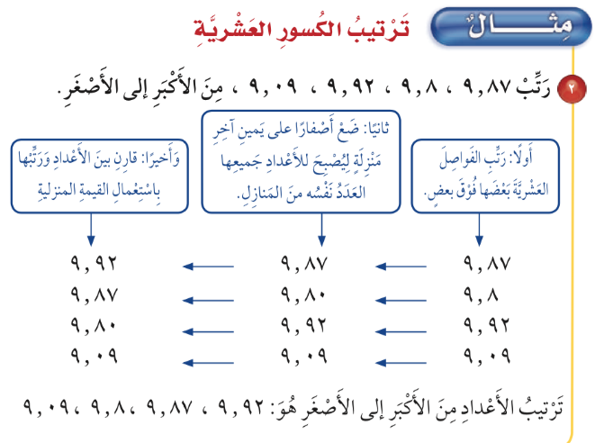
صفحة الكتاب ١١٨
أ/ فاطمة جبران

Slide 8




صفحة الكتاب ١١٨
🌟
🌟
🌟
أ/ فاطمة جبران

Slide 9
صفحة الكتاب ١١٨
🌟
🌟
🌟
أ/ فاطمة جبران

Slide 10

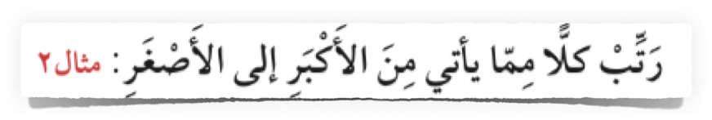

صفحة الكتاب ١١٨
🌟
🌟
🌟
أ/ فاطمة جبران

Slide 11
صفحة الكتاب ١١٨
🌟
🌟
🌟
أ/ فاطمة جبران

Slide 12

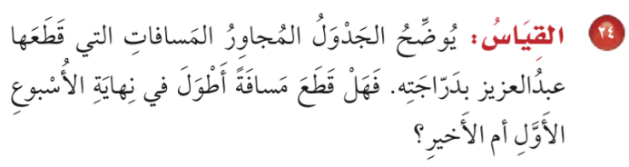
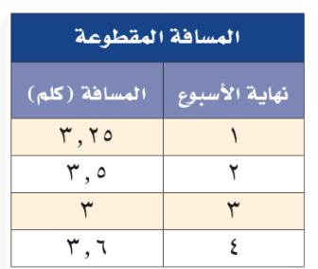
صفحة الكتاب ١١٩
🌟
🌟
🌟
أ/ فاطمة جبران

Slide 13
صفحة الكتاب ١١٩
🌟
🌟
🌟
قطع مسافة اطول في نهاية الأسبوع الأخير
أ/ فاطمة جبران

Slide 14




صفحة الكتاب١١٩
🌟
🌟
🌟
أ/ فاطمة جبران

Slide 15

ماذاتعلمت ؟
أ/ فاطمة جبران

Slide 16





ممتع 🤩
قيم نفسك بالنسبة لفهمك للدرس
ممتع 🤩
سهل 😍
سهل 😍
أ/ فاطمة جبران

Slide 17

أ/ فاطمة جبران

Slide 18
الواجب المنزلي
أ/ فاطمة جبران

